Slide 1
2015. un 2017.gadu vērtējumu rezultāti un nākotnes un iespējamie praktiskie riski.
Eiropas Gāzes pārvades sistēmas operatoru ENTSOG 2015. un 2017.gadu vērtējumu rezultāti un nākotnes perspektīvas.
Cik droša ir bijusi Latvijas un Baltijas gāzes apgādes sistēmas un iespējamie praktiskie riski.
Andra Ješinska, AS “Conexus Baltic Grid”
Rīga, 08.02.2017

Slide 2
Ievads
ENTSOG izveidots saskaņā ar Eiropas Padomes un Parlamenta Regulu 715/2009 par nosacījumiem attiecībā uz piekļuvi dabasgāzes pārvades tīkliem ar mērķi nodrošināt optimālu ES dabasgāzes pārvades tīklu vadību.
Saskaņā ar šo Regulu ENTSOG katru gadu ir jāveic ziemas un vasaras piegādes prognožu novērtējums un reizi divos gados jāsagatavo 10 gadu tīklu attīstības plāns .
Šajā prezentācijā ir izmantots 2016/2017 gada ziemas prognožu dokuments un 2015/2016 gada novērtējums, kā arī 2017.gada 10 gadu tīklu attīstības plāns.
AS “Latvijas Gaze” ir ENTSOG asociētais partneris no 2012.gada.
Pamatojoties uz Enerģētikas likuma grozījumiem AS “Latvijas Gāze” tika sadalīta divos uzņēmumos un ir izveidots apvienotais gāzes pārvades un glabāšanas operators AS “Conexus Baltic Grid” (turpmāk Conexus).
Pēc Conexus sertifikācijas procesa pabeigšanas tas varēs kļūt par pilntiesīgu ENTSOG biedru.

Slide 3
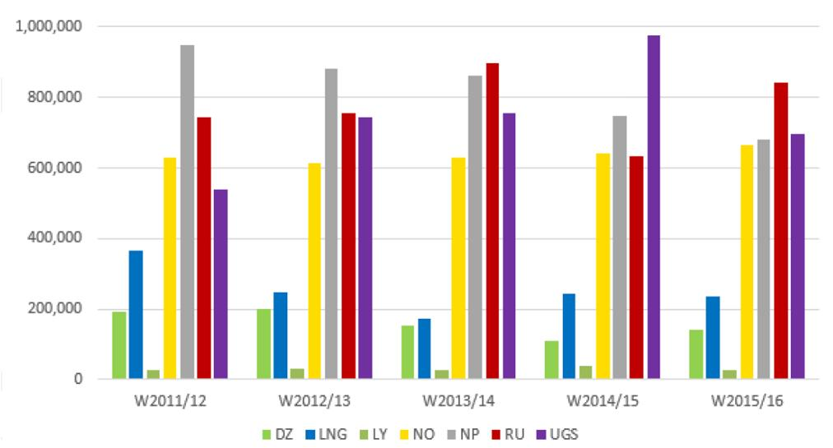
ENTSOG vērtējumu rezultāti
2015/2016 gada ziemas (oktobris-marts) novērtējums:
  Ziemas sezonas gāzes patēriņš bija par 0.4% (+12 TWh) augstāks nekā iepriekšējā ziemā un maksimālais diennakts patēriņš 7% augstāks (+1.611 GWh/d);
  Gāzes izmantošana no pazemes gāzes krātuvēm bija otrā zemākā pēdējo sešu ziemu laika;
  ES iegūtās gāzes daļa no kopējām gāzes piegādēm samazinājās no 31% līdz 26% (-70TWh);
  Gāzes piegādes daļa no Krievijas no kopējām gāzes piegādēm ES palielinājās no 26% līdz 32% (+191 TWh).
Gāzes piegāžu attīstība 2011-2016 (GWh)

Slide 4
ENTSOG vērtējuma perspektīvas
2016/2017 gada ziemas perspektīvas:
  Eiropas gāzes infrastruktūra nodrošina pietiekamu gāzes piegāžu elastīgumu lielākajā daļā Eiropas;
  Eiropas gāzes infrastruktūra spēj nodrošināt Ukrainu ar ievērojamiem gāzes apjomiem;
  Tomēr gāzes padeves pārtraukums caur Ukrainu gadījumos, kad ir liels gāzes pieprasījums, joprojām būtiski ietekmē Dienvideiropu;
  Salīdzinot ar iepriekšējo sezonu būtiski ir palielinājusies pazemes gāzes krātuvju piepildīšanas rādītājs (91% pret 82%).
Gāzes piegādes pārtraukumi aukstā ziemas dienā un divu nedēļu aukstuma periodā Ukrainas tranzīta pārtraukuma gadījumā

Slide 5
ENTSOG 10 gadu tīklu attīstības plāns
Ukrainas tranzīta plūsmu pārtraukums neietekmē Baltijas valstis.
Gāzes padeves pārtraukuma gadījumā caur Baltkrieviju Lietuva nesaņem gāzi pa cauruļvadu, kas negatīvi ietekmē Baltijas valstu gāzes apgādi.

Slide 6
Reģionālais risku novērtējums
Nacionālo gāzes apgādes risku novērtējumu izstrādi paredz Eiropas Parlamenta un Padomes Regula 994/2010 par pasākumiem gāzes apgādes drošības nodrošināšanai (turpmāk - SOS regula).
Kaut arī šī Regula nenosaka nepieciešamību izstrādāt reģionālos risku novērtējumus, jau 2014.gadā tika pabeigts kopējais Igaunijas, Latvijas un Lietuvas gāzes apgādes risku novērtējums, kuru izstrādāja šo valstu Ekonomikas ministrijas ar pārvades sistēmas operatoru (PSO) atbalstu.
Pašreiz SOS regula tiek atjaunota, nosakot nepieciešamību uzlabot reģionālo sadarbību un izstrādāt reģionālos risku novērtējumus.
Saskaņā ar jaunās SOS regulas projektu Latvija, Lietuva, Igaunija un Somija veido vienu BEMIP I reģionu.
Tā kā risku novērtējums ir jāatjauno ik pēc diviem gadiem, reģiona valstu institūcijas, kas atbild par riska novērtējumu izstrādi, griezās pie EK Apvienotā izpētes centra (Joint Research Center- JRC) ar lūgumu veikt gāzes plūsmu modelēšanu, kas ir daļa no riska novērtējuma un saņēma pozitīvu atbildi.

Slide 7
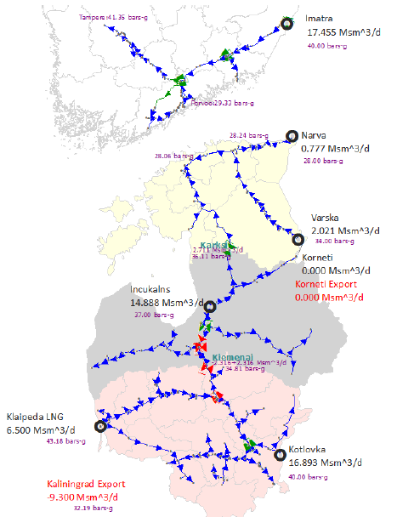
Reģionālais risku novērtējums
JRC ir pabeidzis reģiona gāzes plūsmu modelēšanu 5 dažādiem gāzes patēriņa scenārijiem, ieskaitot aukstu laiku martā, kad gāzes atlikums Inčukalna PGK ir neliels un 12 gāzes piegādes pārtraukuma scenārijiem pie dažādiem gāzes patēriņiem. Pavisam ir izanalizēti 25 pārtraukuma scenāriji.
Būtiskākie gāzes piegādes pārtraukšanas scenāriji ir sekojoši:
  Gāze netiek piegādāta no Krievijas;
  Gāze netiek piegādāta no Inčukalna GK;
  Gāzes piegādes pārtraukums EE-LV starpsavienojumā;
  Gāzes piegādes pārtraukums no Klaipēdas SDG termināla
  Dažādas iepriekšminēto pārtraukumu kombinācijas.
JRC ir arī izvērtējis varbūtības ar kādām šie piegādes pārtraukumi var notikt.

Slide 8
Galvenie JRC risku novērtējuma secinājumi
Kaut arī visumā Baltijas valstu gāzes apgāde ir relatīvi droša, tomēr ir vairākas problēmas, kas ir jārisina, lai šo drošību uzlabotu.
Inčukalna PGK ir būtiskākais reģiona gāzes apgādes drošības elements. Ne tikai krātuves kā drošības elementa, bet arī Inčukalna PGK gāzes spiediena regulēšanas iespējas pārvades sistēmai ir pilnībā atkarīgas no atlikušā gāzes daudzuma krātuvē, kas ir noteicošais faktors reģiona gāzes apgādes drošībā. Dažādos scenārijos nepieciešamais minimālais atlikušais gāzes apjoms ir vismaz 300-400 miljoni m³.
Inčukalna PGK nodrošina spiediena regulēšanu Latvijas pārvades sistēmai un nosaka iespējas gāzes padevei jo īpaši Igaunijai, bet arī Lietuvai.
Pārrobežu savienojuma Kiemenai punkts ir identificēts kā sistēmas "šaurā vieta“.
Igaunija maksimālā gāzes pieprasījuma gadījumā nespēj nodrošināt vajadzību pēc gāzes tikai no Krievijas pa cauruļvadiem, bet tai ir nepieciešams saņemt gāzi arī no Latvijas. Bez tam, spiediens Igaunijas gāzes sistēmā ir atkarīgs no ārējiem avotiem un spiediena ierobežojumi atsevišķās sistēmas daļās ierobežo iespējas krīzes situācijās.
Varbūtība, ka notiks gāzes piegādes pārtraukums no Klaipēdas SDG termināla ir ievērojami augstāka nekā tas, ka šāds pārtraukums notiks no Inčukalna PGK.

Slide 9
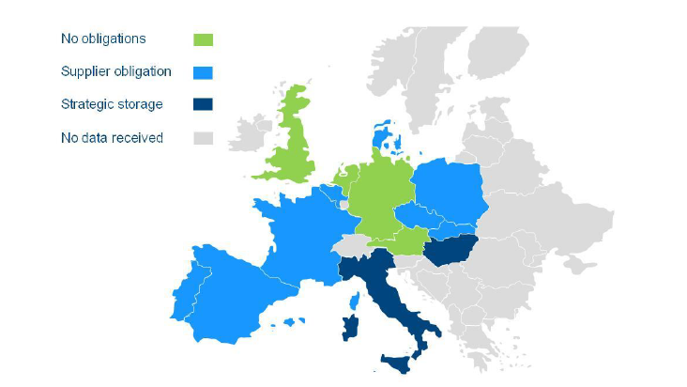
Gāzes krātuves apgādes drošībai citās es valstīs
Avots: CEER
Obligāta prasība tirgus dalībniekiem uzglabāt gāzes rezerves: Francija, Spānija, Portugāle, Beļģija, Dānija, Čehija, Slovākija, Polija
Stratēģiska krātuve: Itālija, Ungārija
Nav nekādu prasību: Lielbritānija, Vācija, Austrija un Nīderlande

Slide 10
Secinājumi un priekšlikumi reģionālās gāzes apgādes drošības uzlabošanai
Tā kā Kiemenai ir atzīts par reģiona gāzes apgādes šauro vietu, lai izvairītos no nelietderīgām investīcijām, ir nepieciešama izpēte par optimālu starpsavienojuma jaudas palielināšanu.
Inčukalna pazemes gāzes krātuve ir būtiskākais reģiona gāzes apgādes drošības elements, nodrošina reģiona gāzes plūsmas, pateicoties gāzes spiedienam krātuvē, (faktiski darbojas kā reģionālā kompresoru stacija) un darbojas kā gāzes avots.
Ņemot vērā Inčukalna PGK daudzveidīgo reģionālo nozīmi, kas ir unikāla visā ES, Inčukalna PGK būtu lietderīgi izmantot abu ES izmantoto apgādes drošības risinājumu kombināciju:
  Katram dabasgāzes tirgotājam, kas uzglabā gāzi Inčukalna PGK būtu jāuzglabā zināms gāzes apjoms krātuvē, lai nodrošinātu efektīvu visas sistēmas darbību, kas vienlaicīgi būs ieguldījums arī apgādes drošībā;
  Daļa no izmaksām, kas saistītas ar Inčukalna PGK spiediena uzturēšanas funkciju gāzes pārvades sistēmā, būtu jāiekļauj Baltijas valstu (Latvija, Igaunija, Lietuva) pārvades sistēmu izmaksās;
  Izmaksas par nepieciešamā gāzes atlikuma izņemšanas sezonas beigās uzturēšanu krātuvē 300-400 milj. m³, līdzīgi kā tas ir ar naftas rezervēm, būtu jāsadala starp Baltijas valstīm (kopēja tirgus izveides gadījuma arī Somiju) un jāsedz no šo valstu budžeta līdzekļiem.

Slide 11
Secinājumi un priekšlikumi reģionālās gāzes apgādes drošības uzlabošanai
  Pārejas periodā, kamēr AS ”Latvija Gāze” izpilda garantētā piegādātāja pienākumus, AS “Latvijas Gāze” varētu uzņemties pienākumu uzglabāt zināmas gāzes rezerves Inčukalna PGK saistīto/nodrošināto lietotāju apgādei.
Lai nodrošinātu Inčukalna PGK darbību pārejas periodā, Latvijas patērētājiem jāsaglabā šobrīd pastāvošā kārtība norēķiniem par Inčukalna PGK izmantošanu, jo pretējā gadījumā gāzes uzglabāšanas tarifs ir jāpaaugstina par vairāk nekā 50%, lai segtu izmaksas, kas savukārt novedīs pie būtiska glabāšanas pakalpojuma izmantošanas samazināšanas un apdraudēs enerģētisko drošību, būtiski ierobežos iespējas Latviju un Igauniju apgādāt ar gāzi ziemas mēnešos un padarīs par neiespējamu reģionālā gāzes tirgus efektīvu funkcionēšanu.
Inčukalna PGK projekts ir Eiropas Kopējās nozīmes infrastruktūras projekts saskaņā ar Regulas 347/2013 nosacījumiem un kritiskā infrastruktūra saskaņā ar Eiropas Kritiskā infrastruktūras Direktīvu 114/2008. Līdz ar to Latvija ir uzņēmusies pienākumu šo infrastruktūru aizsargāt un sekmēt Inčukalna PGK pilnveidošanas projekta realizāciju, kas līdzekļu trūkuma dēļ nebūs iespējams un ir klajā pretrunā ne vien ar reģiona, bet visas Eiropas enerģētikas interesēm.
Ņemot vērā Inčukalna PGK lomu Valsts enerģētiskās drošības nodrošināšanā, ir lūgums Prezidenta Enerģētiskās drošības komisijai atbalstīt Inčukalna PGK darbības finansēšanas plāna izstrādi atvēta tirgus apstākļos.
Brīdī, kad notiek darbs pie vienota Baltijas gāzes tirgus izveides, ir īstais laiks vienoties starp Baltijas valstīm par reģiona apgādes drošības pasākumu izmaksu sadales principiem un šajā jautājumā “Conexus Baltic Grid” ir nepieciešams Valsts vadošo amatpersonu atbalsts.

